Slide 1
適性化職涯性向測驗

Slide 2
測驗內容
時間安排 | 分測驗 | 時間限制 | 題目數量
第一部分 | 空間 | 無 | 12
 | 創意 | 單題限時 | 1
 | 觀察 | 單題限時 | 12
 | 邏輯推理 | 無 | 16
第二部分 | 語文 | 無 | 12
 | 美感 | 無 | 12
 | 數學 | 單題限時 | 12
 | 科學推理 | 無 | 12

Slide 3
測驗說明
1.知悉帳號與密碼。施測網址http://career.ntnu.edu.tw/a
2.測驗總共兩堂課，各45分鐘，分別完成 4 個測驗。當第一堂課 4 個測驗完成後，結束後會出現分隔頁，第二堂安排 的測驗時間，接續完成所有測驗。
3.測驗進行中，請勿交談、請勿觀看他人的作答。
4.不能修改之前的答案。
5.在施測過程中電腦有問題的請舉手，請勿大聲喧嘩。
6.作答完畢者，不要互相交談，不要隨意走動或打擾其他正在 作答的同學。
7.建議攜帶計算紙。

Slide 4
身分證(含英文)
學號
進入全螢幕登入畫面
輸入帳號、密碼進入

Slide 9
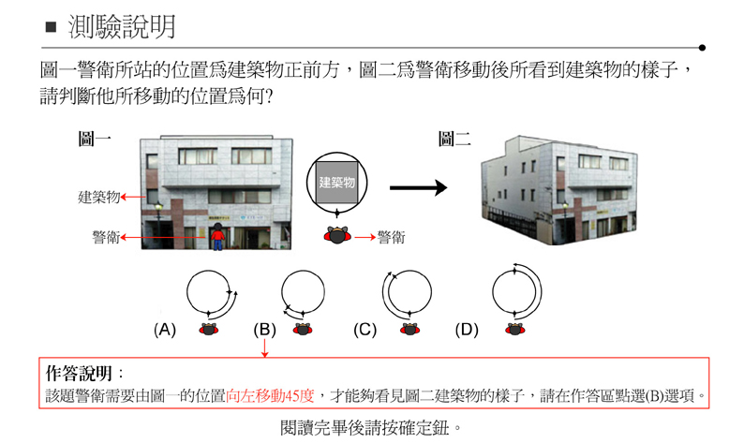

Slide 19
測驗結束畫面
關閉網頁可退出系統

